Slide 1


Portofoliu - practică
Matei Daniel Mîndruleanu
Anul 1 BDTS-IFR
2024-2025

Slide 2
Informații generale
Instituția: ASSA ABLOY Opening Solutions Romania SRL
Poziția: IT Analist Intern
Perioadă: 24.03.2025 – 26.05.2025
Total ore: 344
Coordonator/Tutore: Mihai Cojocaru (IT Manager)
Domeniu: Baze de date și tehnologii software

Slide 3
Obiectivele stagiului de practică
Aplicarea cunoștințelor teoretice în proiecte reale
Dezvoltarea competențelor tehnice precum Python, SQL, Power Platform
Familiarizarea cu instrumente și fluxuri de lucru enterprise
Colaborarea într-un mediu profesional real
Dobândirea de experiență practică prin implicarea în activități de automatizare Python, dezvoltare Power Apps, fluxuri Power Platform și administrare baze de date SQL

Slide 4
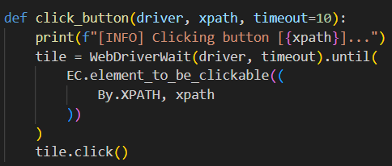
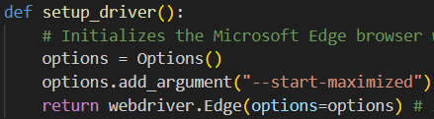
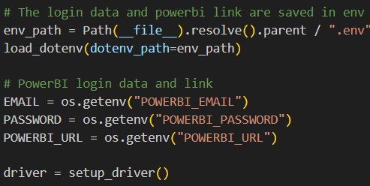
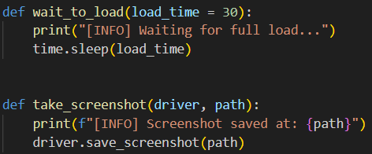
Automatizare Python
Mici fragmente din cod
Activitate: Creare script Python care integrează Power BI cu Xibo pentru afișaje automate
Observații: Scriptul permite afișarea automată a datelor BI pe ecrane TV
Ce am învățat: Automatizare web cu Selenium, gestionare login dinamic, capturi automate Power BI, folosirea fișierelor .env pentru securitate, upload fișiere cu SFTP, tratarea excepțiilor și a întârzierilor, structurare modulară a codului

Slide 5
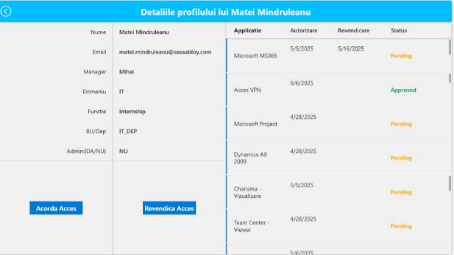
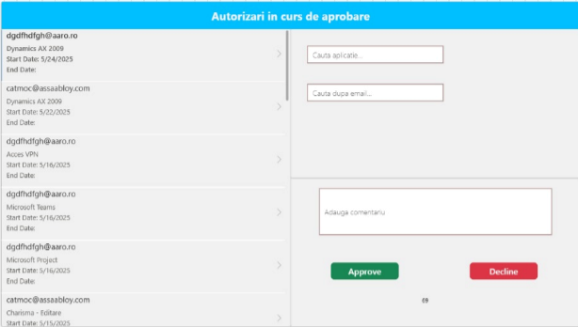
Dezvoltare Power Apps
Exemple pagini din aplicație
Activitate: Dezvoltare aplicații low-code
Observații: Utilizarea platformei Power Apps în context real
Ce am învățat: Proiectarea interfețelor intuitive, analiza avantajelor și limitărilor aplicațiilor low-code

Slide 6
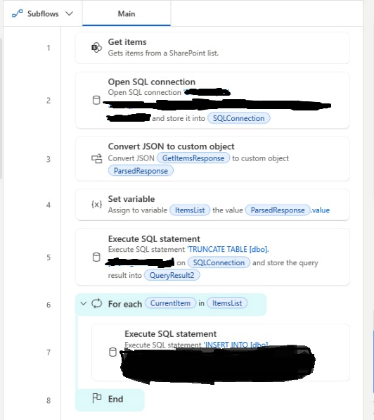
Power Platform Automatizare fluxuri
Exemplu flux PowerAutomate
Scriptul ia date din sharepoint și le stochează în baza de date SQL
Activitate: Automatizare low-code
Observații: Implementarea unui flux Power Automate pentru migrarea și procesarea datelor
Ce am învățat: Soluții enterprise low-code, procesarea datelor în mod automatizat

Slide 7
Administrare baze de date SQL
Tehnici de dezvoltare a interogărilor
Activitate: Optimizare proceduri stocate în SQL Server
Observații: Experiență practică în SQL Server
Ce am învățat: Analiza și îmbunătățirea procedurilor SQL, analiza avantajelor și limitărilor aplicațiilor low-code
Scripturile SQL din păcate sunt confidențiale.. ☹

Slide 8

Mulțumesc!
MATEI.MINDRULEANU@S.UNIBUC.RO

